Slide 1


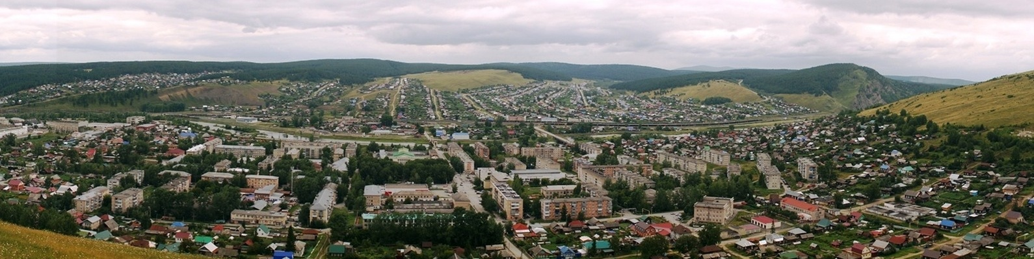

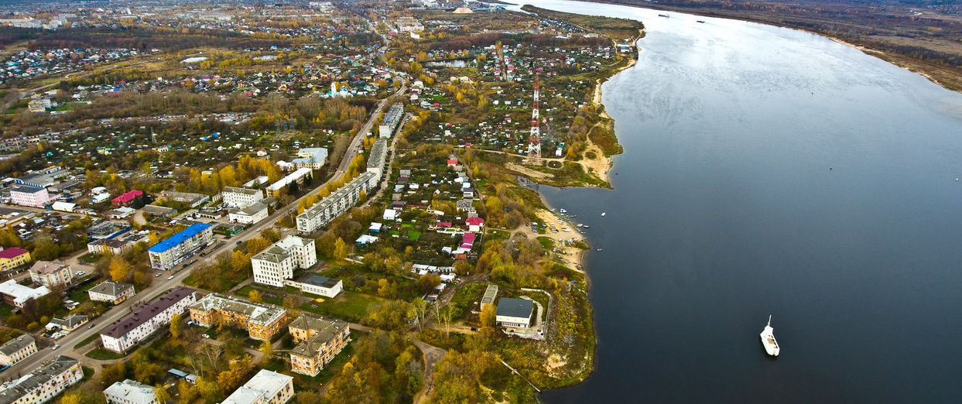

Челябинская область
поместить герб области
В РАМКЕ СЛЕДУЕТ РАЗМЕСТИТЬ ФОТО ВАШЕГО МУНИЦИПАЛИТЕТА
В РАМКЕ СЛЕДУЕТ КРУПНО РАЗМЕСТИТЬ ГЕРБ ВАШЕГО МУНИЦИПАЛИТЕТА
ИНВЕСТИЦИОННЫЙ ПРОФИЛЬ
УСТЬ-КАТАВСКОГО ГОРОДСКОГО ОКРУГА
@ МАТЕРИАЛ ПОДГОТОВЛЕН ПРОЕКТНЫМ ОФИСОМ АДМИНИСТРАЦИИ УСТЬ-КАТАВСКОГО ГОРОДСКОГО ОКРУГА

Slide 2
Челябинская область
поместить герб области
преимущества 03
общая харакетристика 04
социально-экономические показатели 05
занятость и доходы населения 06
ресурсная база 07
социальная инфраструктура 08
оценка услуг по жизнеобеспечению 9
туризм 10-12
анализ интервью администрации 13
SWOT-анализ МО 14
контент анализ социальных сетей 15
организационные проблемы 16
механизмы реализации инвестиционного профиля 17
основные организации 18
ключевые компетенции 19
специализация округа 20
реализуемые инвестиционные проекты 21
свободные инвестиционные площадки 22
диагностическая карта МО 23
меры господдержки 24
контакты 25
ИНВЕСТИЦИОННЫЙ ПРОФИЛЬ
УСТЬ-КАТАВСКОГО ГОРОДСКОГО ОКРУГА
@ МАТЕРИАЛ ПОДГОТОВЛЕН ПРОЕКТНЫМ ОФИСОМ АДМИНИСТРАЦИИ УСТЬ-КАТАВСКОГО ГОРОДСКОГО ОКРУГА

Slide 3







преимущества
ПРЕИМУЩЕСТВА
УСТЬ-КАТАВСКОГО ГОРОДСКОГО ОКРУГА
РАЗВИТЫЙ СЕКТОР ОБРАБАТЫВАЮЩЕЙ ПРОМЫШЛЕННОСТИ
81,5% в общем объеме отгруженной продукции в 2024 г.
ТРАНСПОРТНАЯ
ДОСТУПНОСТЬ
ОКРУГА
ж/д
и автомобильный транспорт
БЛИЗОСТЬ
К АДМИНИСТРАТИВНОМУ ЦЕНТРУ
250 км до г. Челябинска
160 км до г. Уфа
БОГАТОЕ ИСТОРИКО-КУЛЬТУРНОЕ НАСЛЕДИЕ
ВХОЖДЕНИЕ УСТЬ-КАТАВСКОГО ГОРОДСКОГО ОКРУГА В АГЛОМЕРАЦИЮ «ГОРНЫЙ УРАЛ»
ГРАДООБРАЗУЮЩЕЕ
ПРЕДПРИЯТИЕ АО «УКВЗ – УКВЗ ИМ. С.М. КИРОВА»
СВОБОДНЫЕ ИНВЕСТИЦИОННЫЕ ПЛОЩАДКИ
8 greenfield'oв
ИНВЕСТИЦИОННЫЙ ПРОФИЛЬ УСТЬ-КАТАВСКОГО ГОРОДСКОГО ОКРУГА

Slide 4

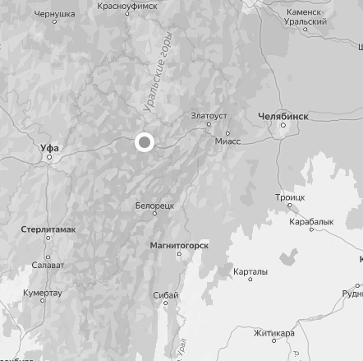






общая характеристика
ОБЩАЯ ХАРАКТЕРИСТИКА
УСТЬ-КАТАВСКОГО ГОРОДСКОГО ОКРУГА
23,4
тыс. чел
20,9
тыс. чел
численность населения МО, 2024 г.
население г. Усть-Катава, 2024 г.
Златоуст
Челябинск
67 502,0
га
11
площадь Усть-Катавского ГО
населённых пунктов
57 км.
55 мин.
Миасс
Уфа
Усть-Катав
транспортная доступность округа
автотранспорт
жд
41 км.
1 ч. 6 мин.
М-5
УСТЬ-КАТАВ
Усть-Катав ➝ Златоуст ➝ Миасс - Челябинск
Уфа ➝ Челябинск ➝ Москва
М-5
Развязка
Железная дорога
ИНВЕСТИЦИОННЫЙ ПРОФИЛЬ УСТЬ-КАТАВСКОГО ГОРОДСКОГО ОКРУГА

Slide 5
социально-экономические показатели
СОЦИАЛЬНО-ЭКОНОМИЧЕСКИЕ ПОКАЗАТЕЛИ
УСТЬ-КАТАВСКОГО ГОРОДСКОГО ОКРУГА
СТРУКТУРА ОТГРУЖЕННОЙ ПРОДУКЦИИ ПО ВИДАМ ЭКОНОМИЧЕСКОЙ ДЕЯТЕЛЬНОСТИ В 2024 ГОДУ (%)
объем инвестиций
в основной капитал млрд руб.
0,42
0,82
0,5
средний размер пенсии
руб. Челябинская область)
отгрузка продукции
млрд руб.
18293
19249
20772
9,50
17,83
21,00
объём розничного товарооборота
млрд руб.
общий фонд оплаты труда по полному кругу организация
млрд руб.
1,75
2,16
2,63
средняя з/п
руб.
2,80
3,50
4,10
36690
44925
57046
2022
2023
2024 год
ИНВЕСТИЦИОННЫЙ ПРОФИЛЬ УСТЬ-КАТАВСКОГО ГОРОДСКОГО ОКРУГА

Slide 6


занятость и доходы населения
ЗАНЯТОСТЬ И ДОХОДЫ НАСЕЛЕНИЯ
ПОКАЗАТЕЛИ | ЕД. ИЗМ | 2023 ГОД | 2024 ГОД
среднемесячная заработная плата одного работающего по полному кругу предприятий | руб. | 44 925,8 | 57 046,3
 | % | 122,4* | 122,3*
среднемесячная заработная плата (по Челябинской области) | руб. | 62 970,0 | 77 158,5
реальная заработная плата | % | 111,0 | 115,6
реальная заработная плата (по Челябинской области) | % | 110,2 | 113,7
СРЕДНЕМЕСЯЧНАЯ ЗАРАБОТНАЯ ПЛАТА РАБОТНИКОВ
*к 2021 году
*темп роста указан в процентах к предыдущему году
СРЕДНЕМЕСЯЧНАЯ ЗАРАБОТНАЯ ПЛАТА РАБОТНИКОВ
ПО ОТРАСЛЯМ В 2024 ГОДУ
1,30%
160
чел.
регистрируемая безработица
безработные граждане*
0,4%
7 358 чел.
показатели по (Челябинской области)
на 01.01.2025
показатели по (Челябинской области)
на 01.01.2025
*Нетрудоустроенные граждане на 01.01.2023
ИНВЕСТИЦИОННЫЙ ПРОФИЛЬ УСТЬ-КАТАВСКОГО ГОРОДСКОГО ОКРУГА

Slide 7









ресурсная база
РЕСУРСНАЯ БАЗА
КЛИМАТ
МЕСТОРОЖДЕНИЯ И ПРОЯВЛЕНИЯ
умеренно-континентальный
> 1 279,8 тыс. тонн
средняя температура:
в январе -13,7℃, в июле +23℃
запасов доломитов
месторождение доломита, известняка, песка, глины
в среднем по году
7,4 дней в месяц идёт дождь
доломиты используются в строительстве
ЛЕСА И ПОЧВЫ
ЗЕМЛИ
Общая площадь лесного фонда 51 272 га
общая площадь 67 502 га
хвойные породы
31 200га
почвы
земли с/х назначения
11 516,0 га
преобладают каменистые
в строении почвы участвуют осадочные, метаморфические и вулканогенные образования (известняки, кварциты
смешанные породы
20 072 га
земли промышленности
1739,0 га
ИНВЕСТИЦИОННЫЙ ПРОФИЛЬ УСТЬ-КАТАВСКОГО ГОРОДСКОГО ОКРУГА

Slide 8




социальная инфраструктура
СОЦИАЛЬНАЯ ИНФРАСТРУКТУРА
ОБРАЗОВАНИЕ
ЗДРАВОХРАНЕНИЕ
СПОРТ
КУЛЬТУРА И ИСКУССТВО
9 учреждений
1 178 учащихся
130
стационарных
коек
1
МКУ «Многофункциональный спортивный комплекс»
8
клубных учреждений
дошкольного образования
10 библиотек
2 учреждения
1 557 учащихся
17
фельдшерско-акушерных пунктов
1
МКУ ДО "Спортивная школа - СОК"
доп.
образования
1
МКУДО Детская музыкальная школа
10 учреждений
2 973 учащихся
4
амбулаторно-поликлинических учреждений
12
спортзалов
школьного образования
1
музей
1 учреждение
564 учащихся
1
стационарных учреждений
2
бассейна
1
туристический маршрут
проф.
образования
1 учреждение
185 учащихся
51
плоских спортивных
сооружений
высшего образования
ИНВЕСТИЦИОННЫЙ ПРОФИЛЬ УСТЬ-КАТАВСКОГО ГОРОДСКОГО ОКРУГА

Slide 9
оценка услуг по жизнеобеспечению
ОЦЕНКА УСЛУГ ПО ЖИЗНЕОБЕСПЕЧЕНИЮ
ТРАНСПОРТНОЕ ОБСЛУЖИВАНИЕ
ОРГАНИЗАЦИЯ ТЕПЛОСНАБЖЕНИЯ
ОРГАНИЗАЦИЯ ЭЛЕКТРОСНАБЖЕНИЯ
КАЧЕСТВО АВТОМОБИЛЬНЫХ ДОРОГ
ОРГАНИЗАЦИЯ ВОДОСНАБЖЕНИЯ
ОРГАНИЗАЦИЯ ГАЗОСНАБЖЕНИЯ
ВЫВОДЫ
удовлетворительное качество услуг теплоснабжения, электроснабжения, водоснабжения, газоснабжения, автомобильных дорог и транспортного обслуживания
ИНВЕСТИЦИОННЫЙ ПРОФИЛЬ УСТЬ-КАТАВСКОГО ГОРОДСКОГО ОКРУГА

Slide 10
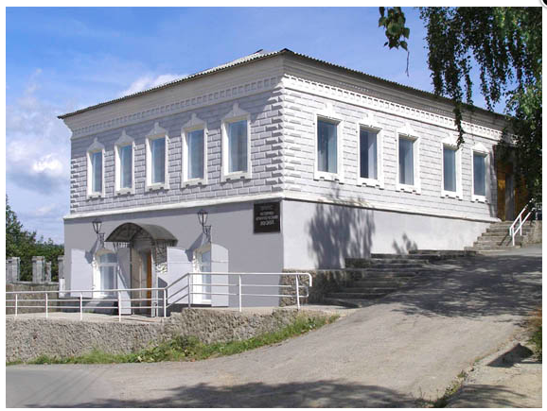


туризм
МКУК ИСТОРИКО - КРАЕВЕДЧЕСКИЙ МУЗЕЙ
3 084 человека
посетило музей в 2024 г.
135
экскурсий
из них — 2 пешеходных, более — 2 выездных
проведено в 2024 г.
927
человек
индивидуальных посетителей — 397 человек
обслужено экскурсиями
ИНВЕСТИЦИОННЫЙ ПРОФИЛЬ УСТЬ-КАТАВСКОГО ГОРОДСКОГО ОКРУГА

Slide 11
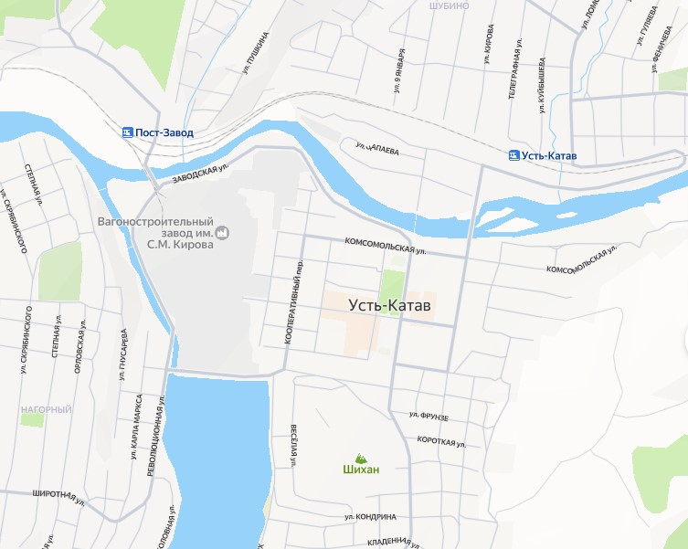
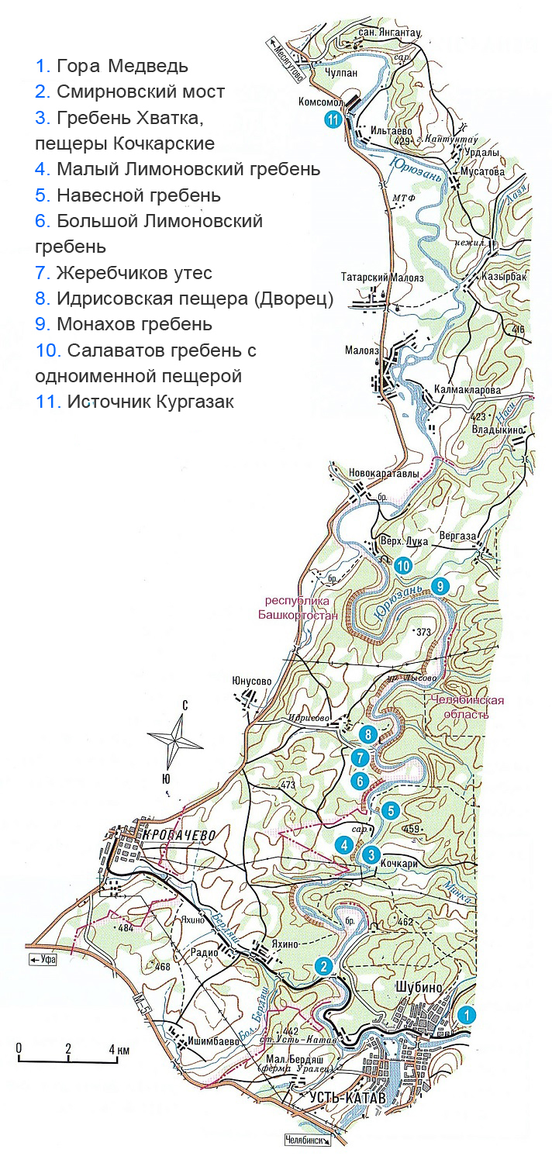

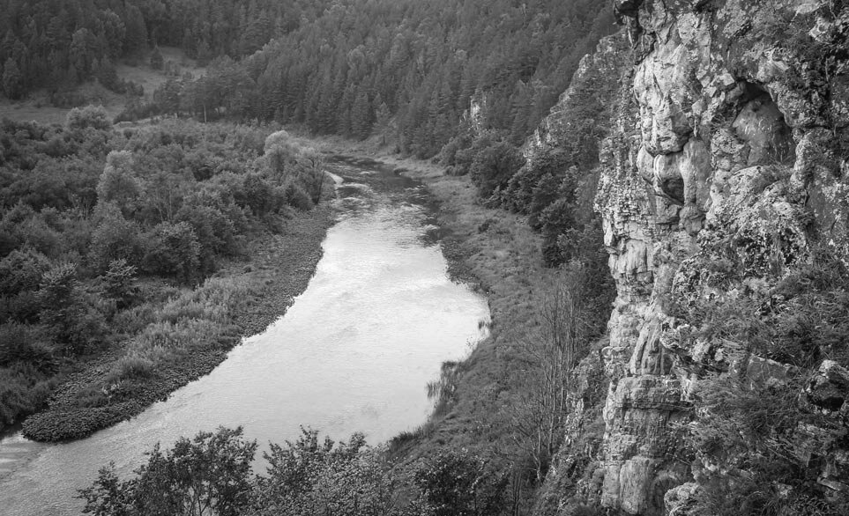
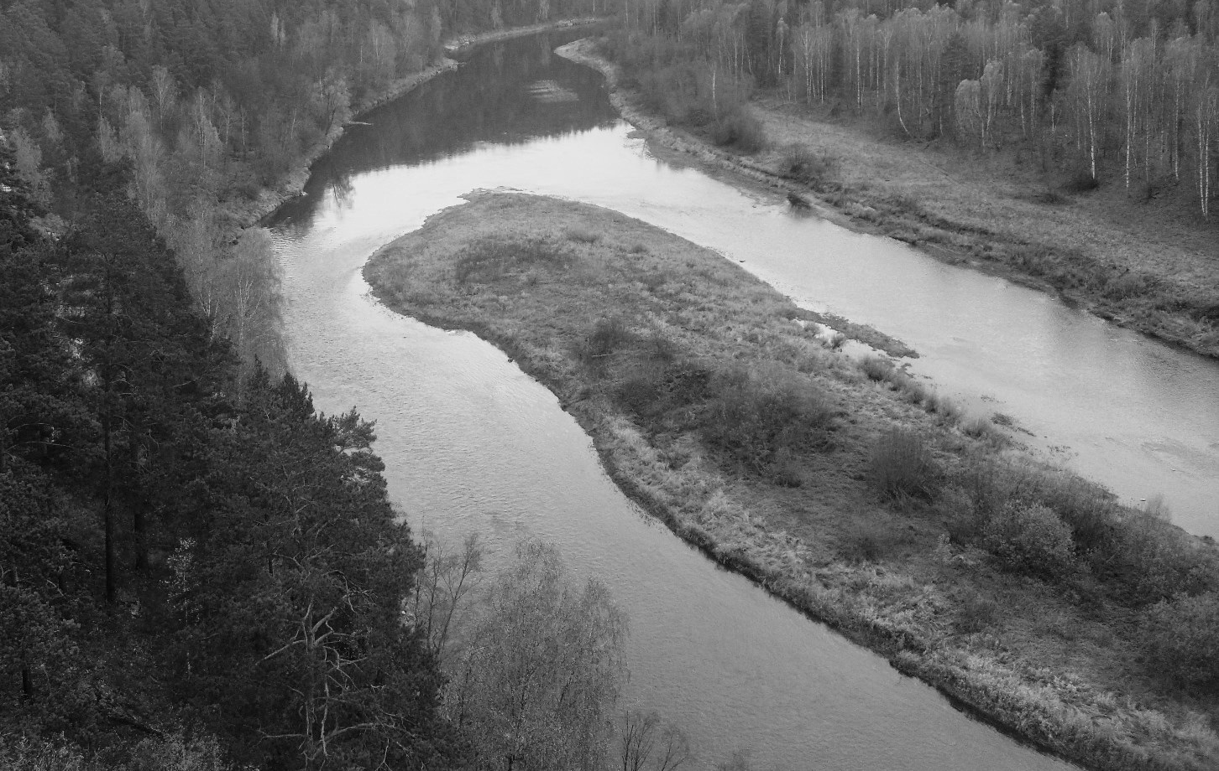
туризм
ТУРИЗМ
ТУРИСТИЧЕСКИЕ МАРШРУТЫ
ОРГАНИЗОВАНЫ ТУРИСТИЧЕСКИЕ
ПЕШЕХОДНЫЕ И АВТОМОБИЛЬНЫЕ МАРШРУТЫ
Автобусный экскурсионный маршрут «История в улицах, лицах, событиях»
Точка старта – Историко-краеведческий музей. Продолжительность 1,5 часа, 25 объектов показа, 11 точек следования маршрута.
1
4
Пешеходная экскурсия «Памятники архитектуры»
Точка старта – Брянский мост. Продолжительность 1,5 часа, 10 объектов показа, в основе которых 6 памятников архитектуры регионального значения.
Брянский мост
2
2
Усть-Катав
3
Экологическая тропа в скалах Хапова гребня
Находится на территории памятника природы «Пещера Большая Усть-Катавская» на высоте 17 метров над уровнем реки Катав. Протяжённость экологической тропы — 500 метров. Подъём по скале оборудован многоуровневой металлической лестницей с площадками
1
Городской музей
4
Водный маршрут по реке Юрюзань
Точка старта – гора Медведь. Сплавы по реке Юрюзань продолжительностью от двух до 7 дней, протяжённостью до 88 км. Средняя продолжительность 3 дня и 2 ночи (52 км).
5
Экскурсионный маршрут «Легенды Салавата Юлаева»
Расположен на Салаватском гребне вблизи п. Верхняя Лука Усть-Катавского ГО. Протяжённость 1,2 км. Включает в себя показ 7 природных объектов, связанных с именем Салавата Юлаева, в том числе экотропу к пещере Салаватской.
3
5
Вид на реку Катав с Хапова гребня
Вид на реку Юрюзань с Салаватова городища

Slide 12
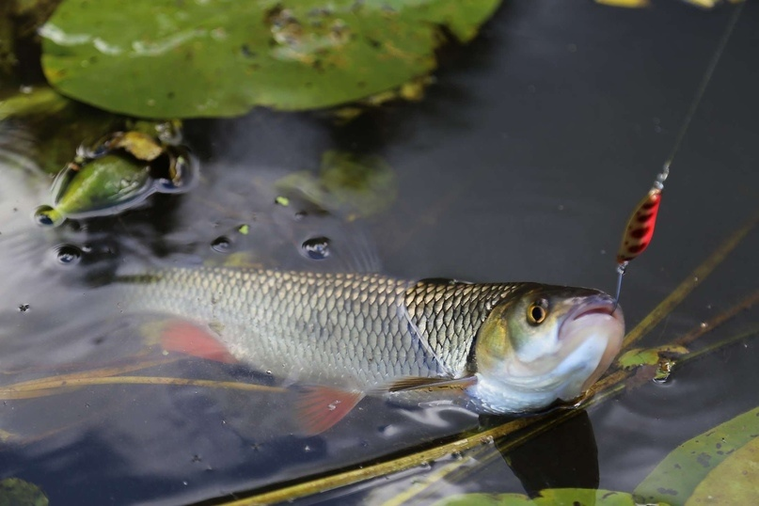
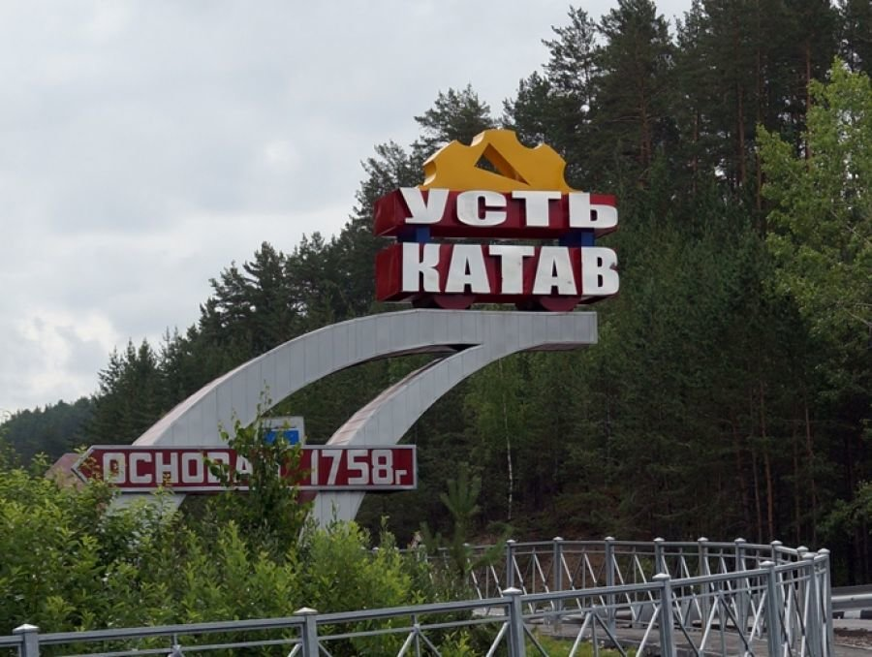
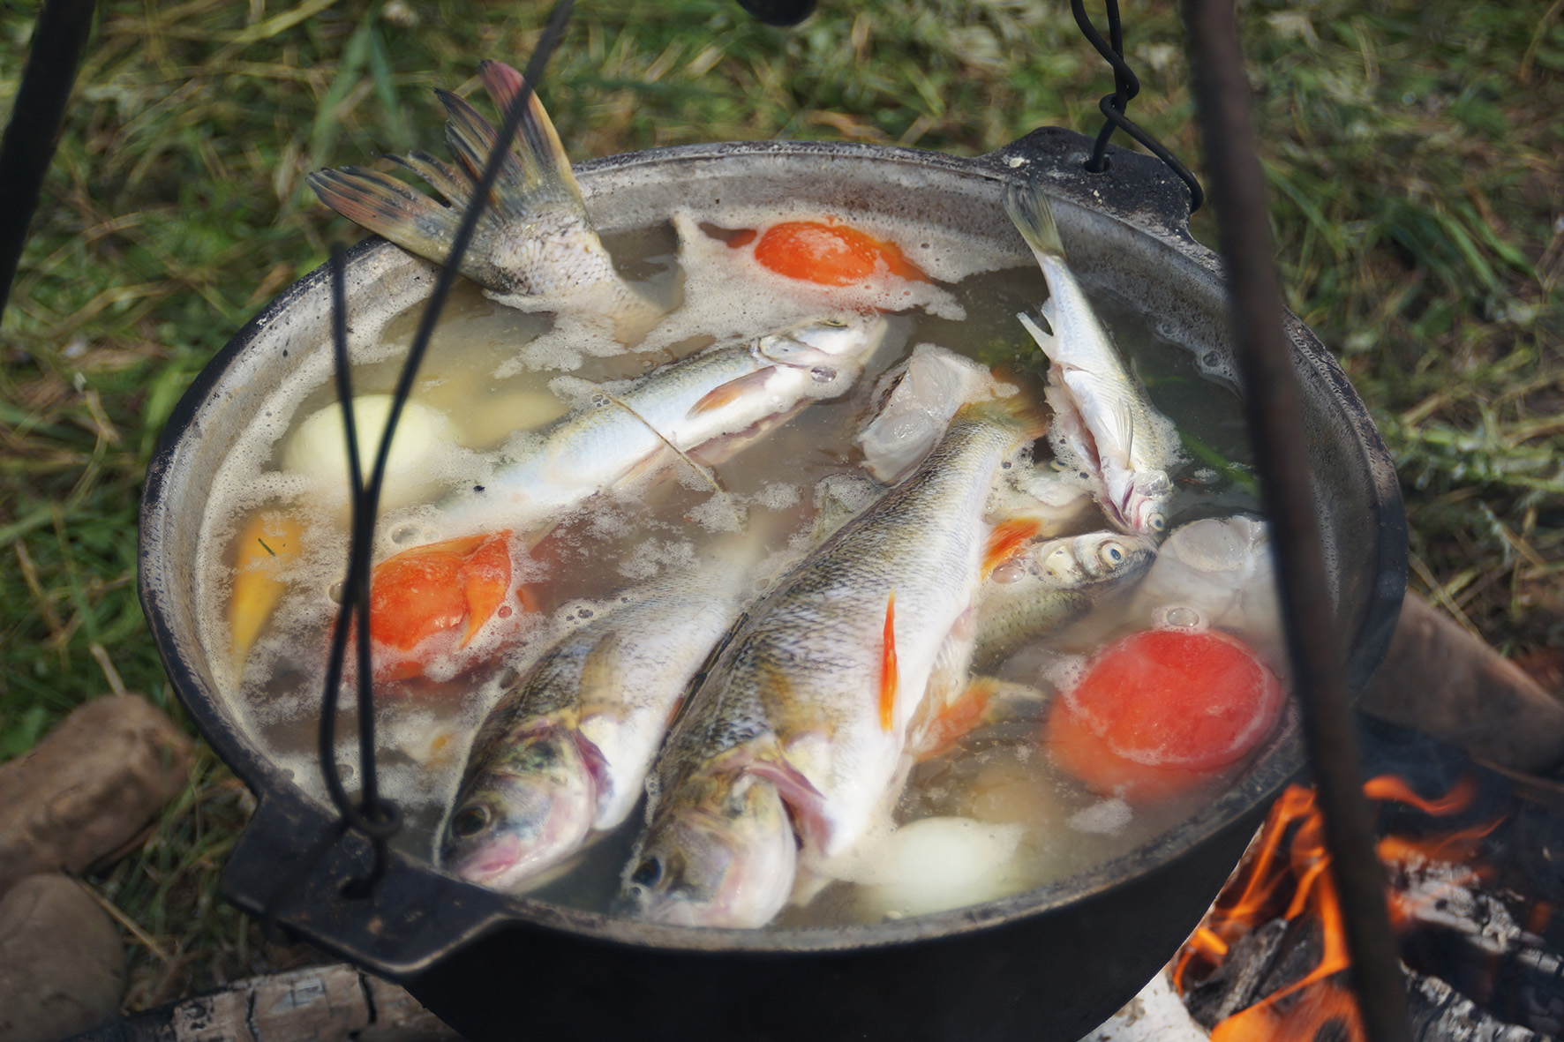
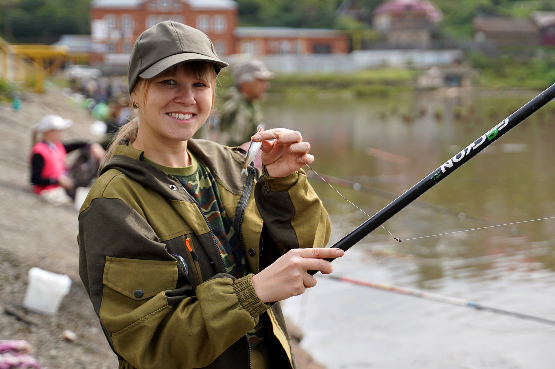
туризм
ТУРИЗМ
ЗНАКОВЫЕ МЕРОПРИЯТИЯ СОБЫТИЙНОГО ТУРИЗМА
Рыболовный фестиваль «Уральский голавль»
Рыболовный фестиваль «Уральский голавль» проводится ежегодно с 2009 года на живописном берегу реки Юрюзань, на территории Усть-Катавского городского округа, недалеко от посёлка Верхняя Лука. До 100 рыболовов-любителей с нескольких регионов России приезжают посоревноваться в ловле голавля – сильной и красивой рыбы. Фестиваль является имиджевым событием Южного Урала и входит в «Путеводитель по Челябинской области». Итоги подводятся отдельно среди мужчин, женщин и детей. По результатам всех состязаний во всех номинациях определяются победители и призёры в «Семейной номинации», ведь фестиваль носит концепцию семейного активного отдыха
Гастрономический конкурс «Фестиваль ухи»
Гастрономический конкурс «Фестиваль ухи» в Усть-Катаве – единственный подобный праздник на Южном Урале! Проводится с 2018 года. Периодичность - раз в два года. Начиная с 2025 года планируется проводить фестиваль ежегодно. Место проведения – берег реки Юрюзань.
Команды готовят уху, зрителей участвуют в разнообразных тематических и не только аттракционах и конкурсах, кушают гостевую уху. Самый полюбившийся конкурс – конкурс по метанию рыбацкого сапога на дальность. Кульминация гастрономического фестиваля – творческая презентация блюд и рецептов приготовления ухи.
Усть-Катав основан
в 1758 году
Ежегодно в последнюю субботу июня жители и гости Усть-Катава отмечается День города:
Фестиваль уличной ловли рыбы «Семейная рыбалка»
детская игровая программа;
молодёжный квест «Ключи от города»;
ярмака-выставка художественного и декоративно-прикладного творчества «Парк мастеров»;
спортивные состязания;
концертная вечерняя программа.
«Семейная рыбалка» - это попытка объединить семьи в увлекательном и азартном виде отдыха. Фестиваль по уличной рыбалке впервые прошёл в Усть-Катаве в 2023 году. Поплавочная снасть - это именно то, с чего начинает свой путь каждый рыболов, будь то ребёнок или взрослый. А ловить рыбу в уличных условиях - это популярный тренд. К слову, идею устькатавцев уже через год подхватила вся страна. В Год семьи подобные фестивали прошли по всей России.
Итоги фестиваля подводятся в личном зачёте - отдельно среди детей, женщин и мужчин. В «Семейной номинации» лучшие команды выявляются по сумме результатов членов семьи в личном зачёте.
ИНВЕСТИЦИОННЫЙ ПРОФИЛЬ (НАИМЕНОВАНИЕ ВАШЕГО МУНИЦИПАЛИТЕТА)

Slide 13


анализ интервью администрации
АНАЛИЗ ИНТЕРВЬЮ АДМИНИСТРАЦИИ
ОСНОВНЫЕ ПРОБЛЕМЫ
ВОЗМОЖНЫЕ РЕШЕНИЯ
Ограниченность экономической базы и невыгодные конкурентные позиции в привлечении квалифицированных кадров и инвестиций (отдаленное расположение от административных центров); отток квалифицированных кадров
Разработка типовых планов и сценарных программ развития малых городов, которые окажут содействие в развитии социально-экономического развития средних и малых городов, как на национальном, так и на региональном уровне
Доминирование одной отрасли промышленности (монозависимость)
Модернизация объектов инфраструктуры для создания благоприятных условий жизни населения
Технологическая отсталость большей части предприятий, а также высокий уровень износа основных фондов
Восстановление объектов культурного и исторического наследия для повышения туристической привлекательности
Неудовлетворенность населения доступностью и качеством медицинского обслуживания, отсутствие квалифицированных медицинских кадров
Поддержка инициатив бизнеса и населения по созданию новых общественных пространств, развитию формата «соучастия» жителей в событиях города
ИНВЕСТИЦИОННЫЙ ПРОФИЛЬ УСТЬ-КАТАВСКОГО ГОРОДСКОГО ОКРУГА

Slide 14
SWOT-анализ
SWOT-АНАЛИЗ
УСТЬ-КАТАВСКОГО ГОРОДСКОГО ОКРУГА
СИЛЬНЫЕ СТОРОНЫ
СЛАБЫЕ СТОРОНЫ
Развитая обрабатывающая промышленность (81,5% в общем объеме отгруженные продукции в 2024г.)
Выгодное географическое месторасположение Усть-Катавского городского округа:
-близость Транссибирской магистрали и Федеральной трассы М5;
- близость к республике Башкортостан
Богатое историко-культурное наследие
Наличие в округе одного профессионального и одного высшего учебного заведения
Наличие коммуникаций и транспортной инфраструктуры;
Наличие свободных мощностей (тепло- и газоснабжения);
Высокое зависимость МО от обрабатывающей промышленности
Нехватка квалифицированных кадров, отток кадров в крупные города
Высокий износ сетей теплоснабжения, водоснабжения и водоотведения
Дотационность местного бюджета
ВОЗМОЖНОСТИ
УГРОЗЫ
рост численности населения;
повышение уровня образования и культуры населения;
развитие спорта;
увеличение мощностей и материально-технической базы объектов социальной инфраструктуры;
привлечение инвестиций, развитие логистики;
повышение качества предоставления социальных услуг (образование, здравоохранение и т.д.);
снижение уровня безработицы;
развитие туризма.
создание новых рабочих мест;
привлечение инвестиций за счет реализации проектов в сфере сельского хозяйства, обрабатывающей промышленности, машиностроения
повышение уровня инфляции;
увеличение дефицита бюджета;
спад производства;
сокращение доходов населения;
сокращение субъектов малого бизнеса;
повышение уровня загрязнения;
старение населения;
снижение уровня квалификации;
отток специалистов из города;
ИНВЕСТИЦИОННЫЙ ПРОФИЛЬ УСТЬ-КАТАВСКОГО ГОРОДСКОГО ОКРУГА

Slide 15
контент-анализ социальных сетей
КОНТЕНТ-АНАЛИЗ СОЦИАЛЬНЬIХ СЕТЕЙ
ПРОБЛЕМЫ
ВОЗМОЖНЫЕ РЕШЕНИЯ
Достаточно высокий износ коммунальных сетей
Участие в региональных программах по капитальному ремонту и модернизации систем ЖКХ
Загрязнение окружающей среды
(Стихийные свалки в отдельных частях округа, несвоевременный вывоз мусора)
Работа с региональными властями по увеличению нормативов вывоза мусора, установка дополнительных площадок для сортировки мусора, проведение субботников (очистка береговой и лесополосы в черте округа)
Нехватка квалифицированных специалистов в медицинских учреждениях МО
Содействие со стороны администрации в релокации медицинских работников из других населенных пунктов
В зимнее время дороги не соответствуют требованиям содержания (Гололед, снег)
Увеличение нормативов вывоза снега и увеличение рейдов
снегоочистительнои техники
Плохое состояние дорожного покрытия в некоторых частях округа (в т.ч. отсутствие освещения)
Участие в государственных программах по финансированию проектов ремонта
и модернизации дорожной инфраструктуры
ИНВЕСТИЦИОННЫЙ ПРОФИЛЬ УСТЬ-КАТАВСКОГО ГОРОДСКОГО ОКРУГА

Slide 16
организационные проблемы
ОРГАНИЗАЦИОННЫЕ ПРОБЛЕМЫ,
ПРЕПЯТСТВУЮЩИЕ РАЗВИТИЮ МО
Получение тех. разрешений при реализации инвестиционного проекта
Согласование на всех этапах при реализации инвестиционного проекта
бюрократические проблемы
износ сетей теплоснабжения, водоснабжения
и водоотведения
инженерная инфраструктура
ключевые направления
технические проблемы
отсутствие эффективной
коммуникации между представителями бизнеса и администрацией МО
в т.ч. необходима регулярная рассылка информации о мерах поддержки со стороны администрации
кадровые проблемы
нехватка рабочих кадров
в т.ч в медицинских учреждениях округа
отток населения
в крупные города
ИНВЕСТИЦИОННЫЙ ПРОФИЛЬ УСТЬ-КАТАВСКОГО ГОРОДСКОГО ОКРУГА

Slide 17
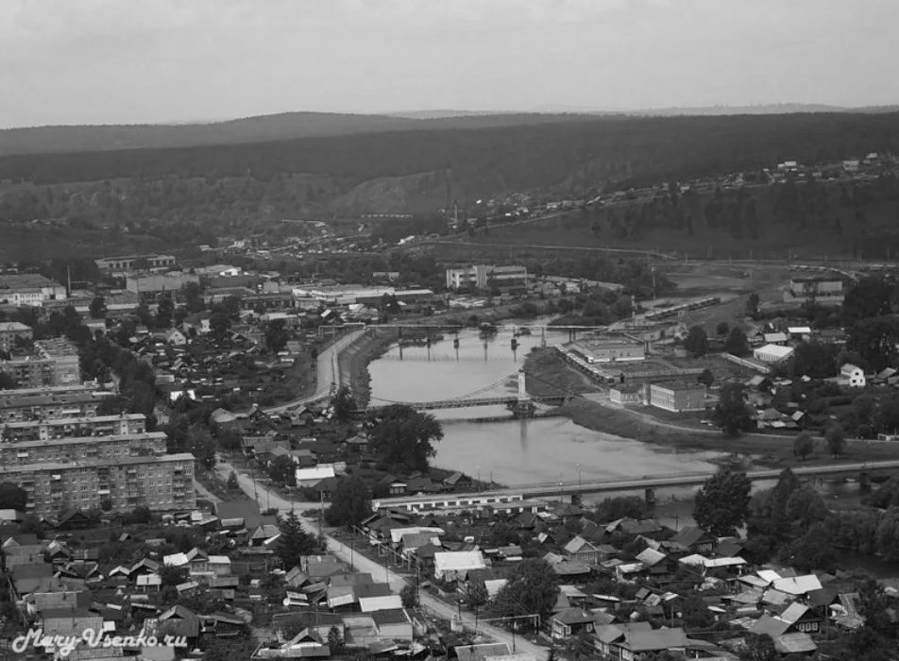


МЕХАНИЗМЫ РЕАЛИЗАЦИИ ИНВЕСТИЦИОННОГО ПРОФИЛЯ
ИНВЕСТИЦИОННЫЙ ПРОФИЛЬ УСТЬ-КАТАВСКОГО ГОРОДСКОГО ОКРУГА

Slide 18
основные организации
ОСНОВНЫЕ ОРГАНИЗАЦИИ
НАИМЕНОВАНИЕ ОРГАНИЗАЦИИ | СФЕРА ДЕЯТЕЛЬНОСТИ | Выручка млн. руб. | РАБОЧИЕ чел.
Филиал АО «Усть-Катавский вагоностроительный завод» – «Усть-Катавский вагоностроительный завод имени С.М. Кирова» | Производство трамвайных вагонов, мин, оборудования для топливно-энергетического комплекса | 815 824,0 | 2 323
ООО «Агропарк Урал» | Выращивание овощей | 2 615,4 | 360
ООО «Усть-Катавский гранитный карьер» | Добыча полезных ископаемых | 556,9 | 155
ООО «Теплоэнергетика» | Производство, передача и распределение пара и горячей воды; кондиционирование воздуха | 302,9 | 143
ООО «Леспромсервис» | Лесозаготовки и прочая сельскохозяйственная деятельность | 120,9 | 26
ООО «Усть-Катавский гранитный карьер»
Добыча полезных ископаемых
ИНВЕСТИЦИОННЫЙ ПРОФИЛЬ УСТЬ-КАТАВСКОГО ГОРОДСКОГО ОКРУГА

Slide 19


ключевые компетенции
КЛЮЧЕВЫЕ КОМПЕТЕНЦИИ
Филиал АО «УКВЗ» – «УКВЗ им. С.М. Кирова»
ООО «Агропарк Урал»
на рынке более 20 лет
на рынке более 12 лет
ведущий производитель трамвайных вагонов
ведущий тепличный комбинат круглогодичного
выращивания овощей закрытого грунта
Производит трамвайные вагоны с 1901 года,
что позволяет интегрировать уникальный
производственный опыт в инновационные проекты;
Нам доверяют 95% городов с трамвайными системами. Мы создаем надежный, безопасный и комфортный транспорт;
28000 трамвайных вагонов было выпущено с конвейера УКВЗ по полному циклу производства.
365 дней в году овощи созревают в идеальных условиях без пестицидов и стимуляторов роста;
Более 15 тыс. тонн в год самых свежих и сочных овощей;
1 день – столько занимает путь от грядки до полки благодаря растущей сети теплиц и распределительных центров
ИНВЕСТИЦИОННЫЙ ПРОФИЛЬ УСТЬ-КАТАВСКОГО ГОРОДСКОГО ОКРУГА

Slide 20


специализация округа
СПЕЦИАЛИЗАЦИЯ ОКРУГА И ТРЕНДЫ РАЗВИТИЯ
СПЕЦИАЛИЗАЦИЯ
ТРЕНД
ЭФФЕКТЫ
РЕЗУЛЬТАТЫ
ОБРАБАТЫВАЮЩЕЕ ПРОИЗВОДСТВО
Производство трамвайных вагонов, мин, оборудования
следование концепции устойчивого развития
повышение технологичности производства и функциональности оборудования и машин
рост объёмов производства и доходов
усиление позиции местных предприятий
создание новых рабочих мест
СЕЛЬСКОЕ ХОЗЯЙСТВО
Выращивание овощей закрытого грунта
новейшие технологии и инновационный подход
обеспечение потребительского рынка свежими овощами круглый год
рост объёмов производства и доходов
создание новых рабочих мест
ДОБЫЧА ПОЛЕЗНЫХ ИСКОПАЕМЫХ
Производство щебня
добыча щебня и гравия из плотных горных пород для строительных работ
обеспечение строительным щебнем
рост объёмов производства и доходов
создание новых рабочих мест
ИНВЕСТИЦИОННЫЙ ПРОФИЛЬ УСТЬ-КАТАВСКОГО ГОРОДСКОГО ОКРУГА

Slide 21


реализуемые инвестиционные проекты
РЕАЛИЗУЕММЫЕ ИНВЕСТИЦИОННЫЕ ПРОЕКТЫ
НАИМЕНОВАНИЕ ПРОЕКТА | СФЕРА ДЕЯТЕЛЬНОСТИ | ИНВЕСТИЦИИ млн. руб. | СРОКИ РЕАЛИЗАЦИИ
Строительство автомобильной газонаполнительной компрессорной станции в г. Усть-Катав | представляет возможность для функционирования автомобильного транспорта, использующего в качестве моторного топлива компримированный природный газ | 174,67 | 2024-2027
Строительство ФОК с универсальным игровым залом | Создание для всех категорий и групп населения условий для занятий физической культурой и спортом, массовым спортом, в т.ч. повышение уровня обеспеченности населения объектами спорта | 130,17 | 2025
ИНВЕСТИЦИОННЫЙ ПРОФИЛЬ УСТЬ-КАТАВСКОГО ГОРОДСКОГО ОКРУГА

Slide 22





свободные инвестиционные площадки
СВОБОДНЫЕ ИНВЕСТИЦИОННЫЕ ПЛОЩАДКИ
8
8
Greenfield ов
ИНВЕСТИЦИОННЫХ ПЛОЩАДОК
ТАРИФЫ
49,67 руб.
горячая вода (м3)
6,42 руб.
природный газ (м3)
41,39 руб.
холодная вода (м3)
2,97 руб.
электроэнергия (кВт ч.)
28,83 руб.
водоотведение (м3)
2246,90 руб.
отопление (за ед. энергии)
Ознакомиться с подробной информацией о площадках, точках подключения, ресурсных мощностях, транспортной и инженерной инфраструктуре можно на сайте администрации Усть-Катавского городского округа по ссылке: https://www.ukgo.su/development/economy/investitsionnoe_razvitie.php
…
количество свободных инвестиционных площадок
объекты газоснабжения
Ознакомиться с реестром муниципального имущества в округе можно на сайте администрации Усть-Катавского городского округа по ссылке: https://www.ukgo.su/development/smallbusiness/podderzhka-malogo-biznesa.php
объекты электроснабжения
индустриальный парк
ИНВЕСТИЦИОННЫЙ ПРОФИЛЬ УСТЬ-КАТАВСКОГО ГОРОДСКОГО ОКРУГА

Slide 23

методология разработки
ДИАГНОСТИЧЕСКАЯ КАРТА МО ПО РАБОТЕ С ИНВЕСТОРАМИ И МЕХАНИЗМ РАБОТЬI С НИМИ
КАК ЕСТЬ
КАК ДОЛЖНО БЫТЬ
ИНФОРМИРОВАНИЕ ИНВЕСТОРОВ И ПРЕДПРИНИМАТЕЛЕИ
Сайт администрации, регулярная коммуникация с предпринимателями (рассылки на почты предпринимателей, звонки, ежегодные встречи)
Сайт администрации, статьи на сайтах для инвесторов и предпринимателей, регулярная коммуникация: с предпринимателями (почтовая рассылка, звонки, общий чат администрации с предпринимателями)
РАСПРЕДЕЛЕНИЕ ПЛОЩАДОК
Не всегда достаточно инвесторов для проведения тендерной процедуры
Привлечение инвесторов для распределения площадок через тендерную процедуру
ИНФРАСТРУКТУРА
НА ИНВЕСТИЦИОННЫХ ПЛОЩАДКАХ
Создание инфраструктуры по запросу инвестора
Создание инженерной и транспортной инфраструктуры
до прихода инвестора на объект с целью экономии времени
РАБОТА С ИНВЕСТОРАМИ
БЕЗ ИНВЕСТИЦИОННОГО ПЛАНА
Проводятся переговоры и осмотр инвестиционных площадок по запросу инвестора
Создание проектной команды, которая составляет инвестиционные планы и выводит проекты на площадки
РЕШЕНИЕ И УСКОРЕНИЕ РАССМОТРЕНИЯ АДМИНИСТРАТИВНЫХ ВОПРОСОВ
Личное сопровождение и контроль инвестиционным уполномоченным каждого крупного проекта на всех стадиях его реализации
Личное сопровождение и контроль инвестиционным уполномоченным каждого крупного проекта на всех стадиях его реализации
РАБОТА С ПОТЕНЦИАЛЬНЫМИ ИНВЕСТОРАМИ
Подготовка к возможному приходу инвесторов, при возникновении интереса с их стороны
Подготовка к возможному приходу инвесторов, создание информационно-аналитических буклетов, сохранение контактов потенциальных инвесторов, составления списка для дальнейшей регулярной коммуникации
РАБОТА С РЕАЛИЗОВАННЫМИ ПРОЕКТАМИ НА ИНВЕСТИЦИОННЫХ ПЛОЩАДКАХ
Регулярная обратная связь и помощь
с дальнейшим развитием в случае необходимости
Регулярная обратная связь и помощь
с дальнейшим развитием в случае необходимости
ИНВЕСТИЦИОННЫЙ ПРОФИЛЬ УСТЬ-КАТАВСКОГО ГОРОДСКОГО ОКРУГА

Slide 24

меры господдержки
МИНИСТЕРСТВА, ОКАЗЫВАЮЩИЕ ПОДДЕРЖКУ ПРЕДПРИНИМАТЕЛЯМ И ИНВЕСТОРАМ
Министерство промышленности, новых технологий и природных ресурсов Челябинской области
Министерство культуры Челябинской области
поместить герб области
Министерство экономического развития Челябинской области
Министерство сельского хозяйства Челябинской области
поместить герб области
Министерство строительства и инфраструктуры Челябинской области
поместить герб области
Министерство информационных технологий, связи и цифрового развития Челябинской области
поместить герб области
ИНВЕСТИЦИОННЫЙ ПРОФИЛЬ УСТЬ-КАТАВСКОГО ГОРОДСКОГО ОКРУГА

Slide 25




контакты
КОНТАКТЫ
НАИМЕНОВАНИЕ СПЕЦОРГАНИЗАЦИИ ВАШЕЙ ОБЛАСТИ
ИНВЕСТИЦИОННЫЙ УПОЛНОМОЧЕННЫЙ
АДМИНИСТРАЦИЯ УСТЬ-КАТАВСКОГО ГОРОДСКОГО ОКРУГА
Челябинская область, г. Усть-Катав, ул. Ленина, 47А
+ 8(35167)2-52-34
ГРИНОВСКИЙ ЯН ВАЛЕРЬЕВИЧ
Заместитель главы Усть-Катавского городского округа – начальник управления имущественных отношений
8(35167)2-55-66
Adm-pressa@yandex.ru
ukatav@inbox.ru
+ 7 …
ЦЕНТР ПОДДЕРЖКИ ПРЕДПРИНИМАТЕЛЬСТВА
(НАИМЕНОВАНИЕ ОРГАНИЗАЦИИИ)
полный адрес
+ 7 …
почта
ИНВЕСТИЦИОННЫЙ ПРОФИЛЬ УСТЬ-КАТАВСКОГО ГОРОДСКОГО ОКРУГА

